Slide 1
Муниципальное бюджетное дошкольное образовательное учреждение
детский сад №196 «Маячок» городского округа Тольятти
Медиа-кейсы в работе с дошкольниками с тяжелыми нарушениями речи
Кулахмедова Ирина Михайловна,
педагог-психолог
МБУ детского сада № 196 «Маячок»

Slide 2
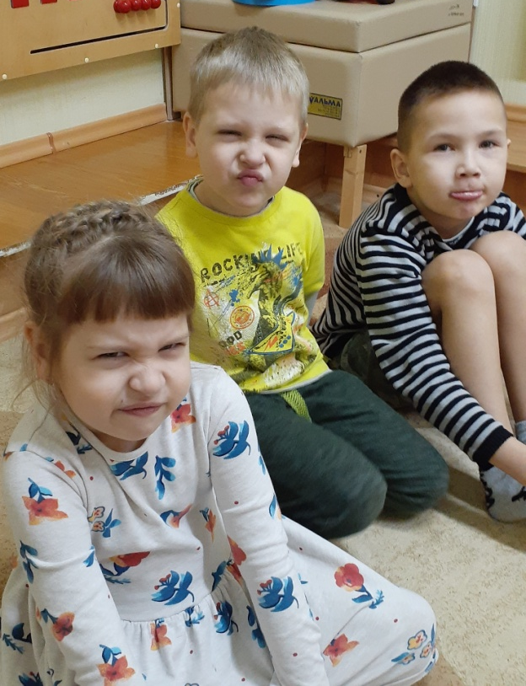
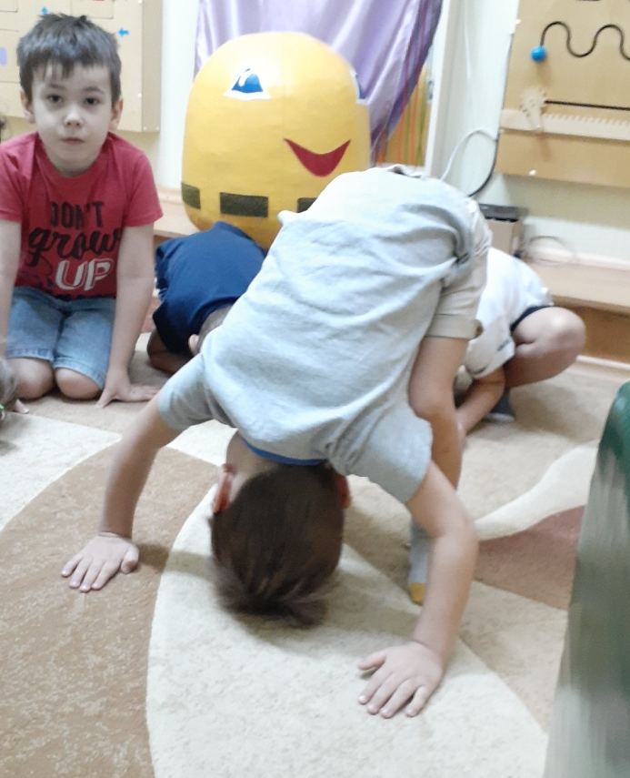
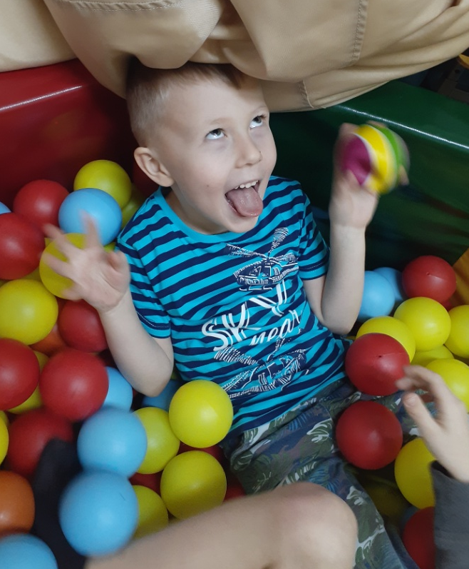

Slide 3
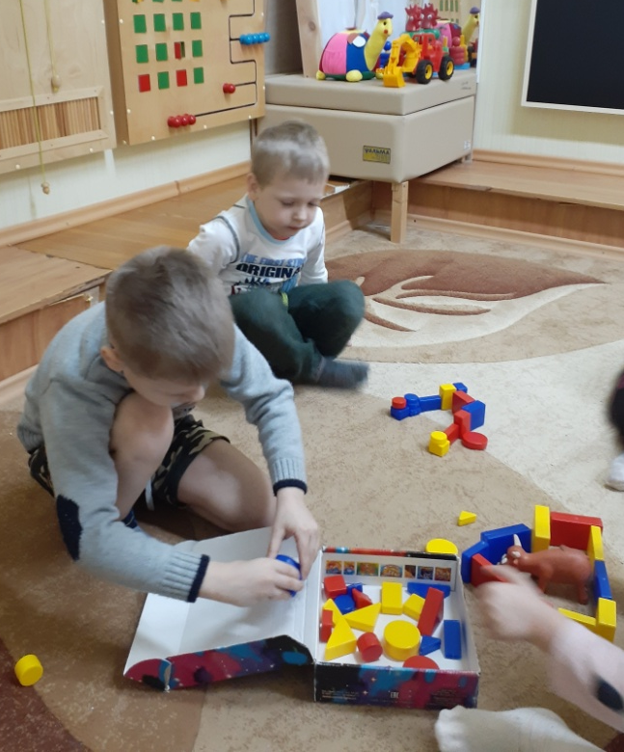
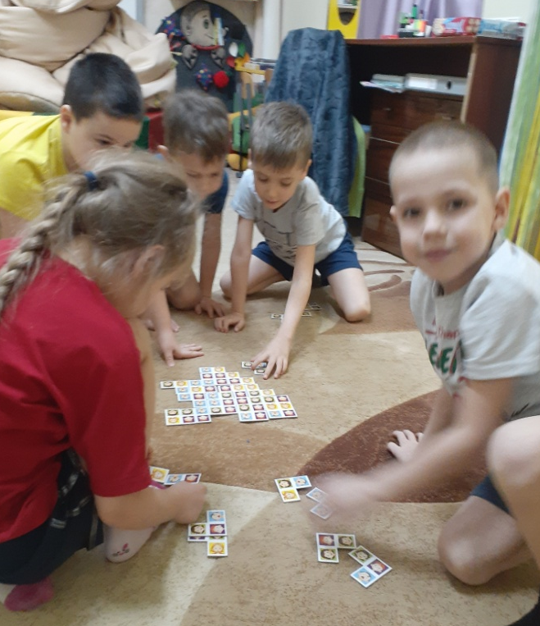
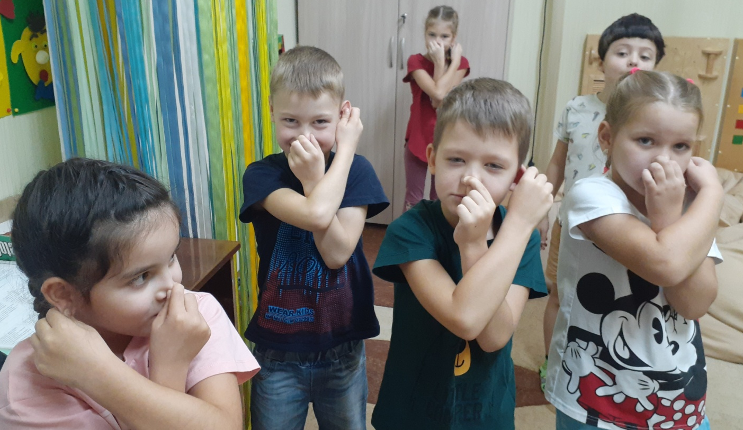
Привлечь
внимание и удивить современных ребят – задача не из легких.

Slide 4
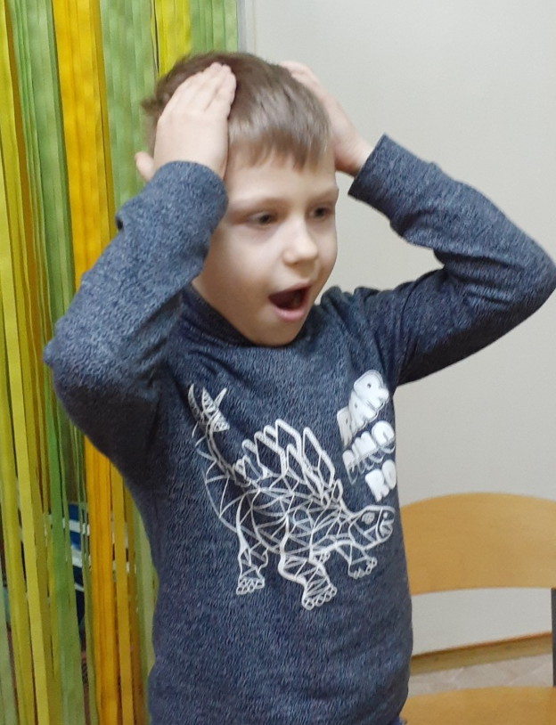
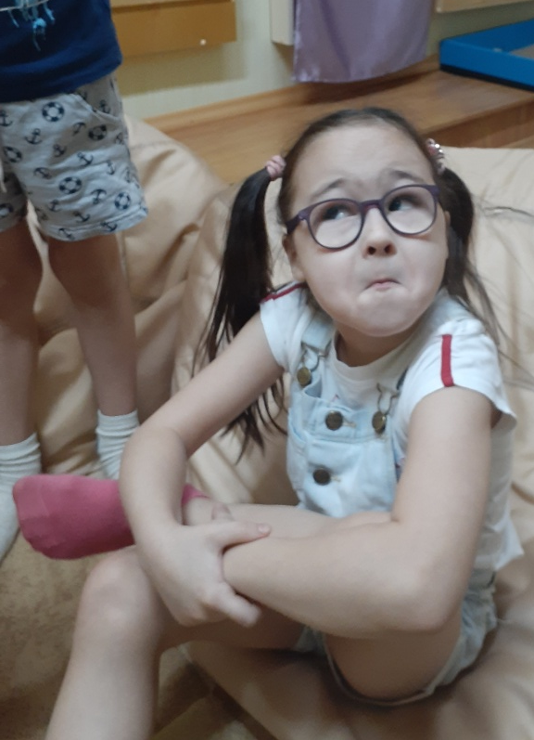
Если образы и действия для дошкольника интересны
и вызывают яркие эмоции,
он непроизвольно запоминает информацию!

Slide 5
Кейс-технология
от лат. «casus» (запутанный, необычный случай)
и от англ. «cace» - портфель, чемоданчик.
Впервые была реализована в Гарвардской школе бизнеса в 1908г. ее основоположником Христофором Колумбом Лэнгделлом, а в нашей стране данная технология совсем молода.
Актуальность технологии медиа-кейсов:
они соответствуют требованиям государственной образовательной политики;
способствуют реализации комплексного подхода и развитию интегративных качеств ребенка;
нацелены на личностно-ориентированное деятельностное обучение.

Slide 6
Результат работы
Достоинство
Базовое основание

Slide 7
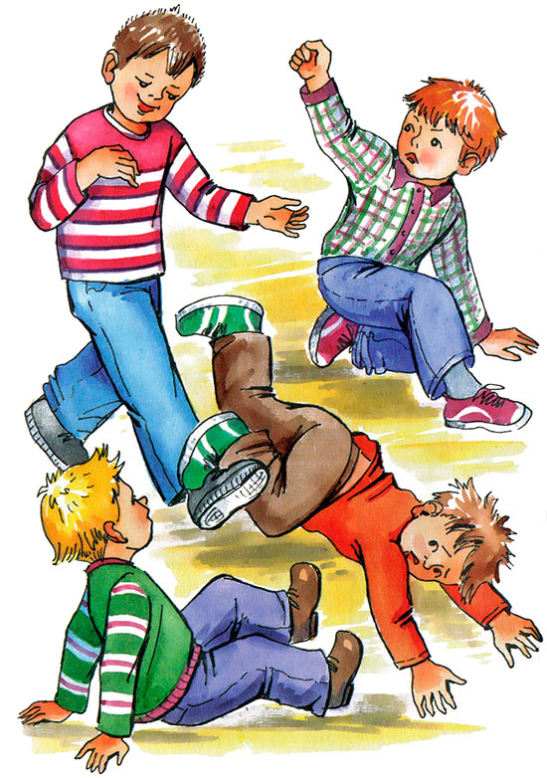
Структура кейса:
• ситуация – случай или историю из жизни;
• контекст ситуации – хронология места, особенности действий и участники ситуации;
• комментарий ситуации предоставляется автором;
• вопросы или задания для работы с кейсом.
Во дворе ребята играли в игру «Догонялки».
Вася подошел к ним и стал ставить мальчикам подножки. Ребята стали падать.

Slide 8
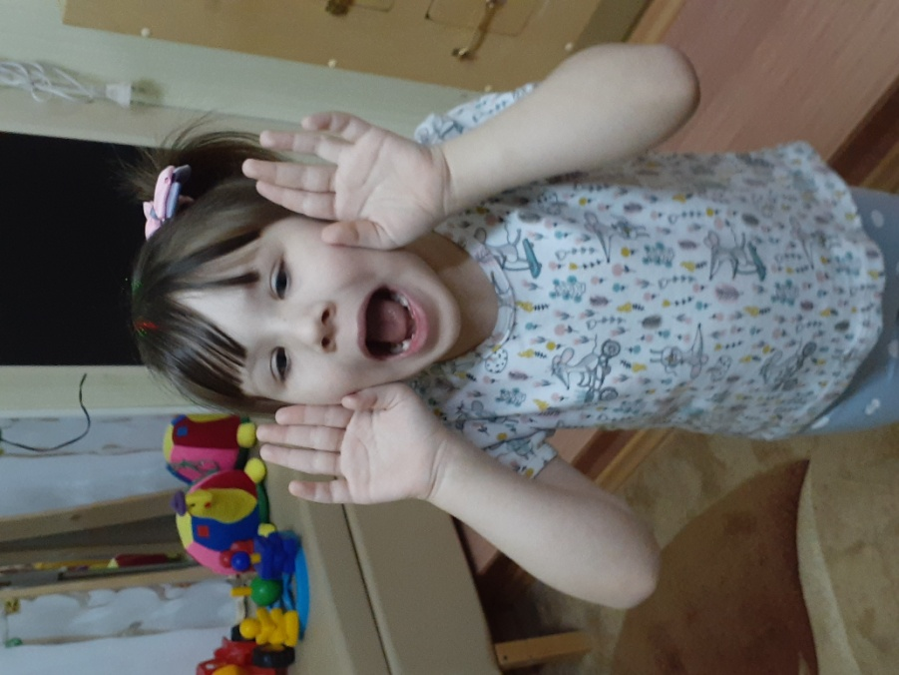
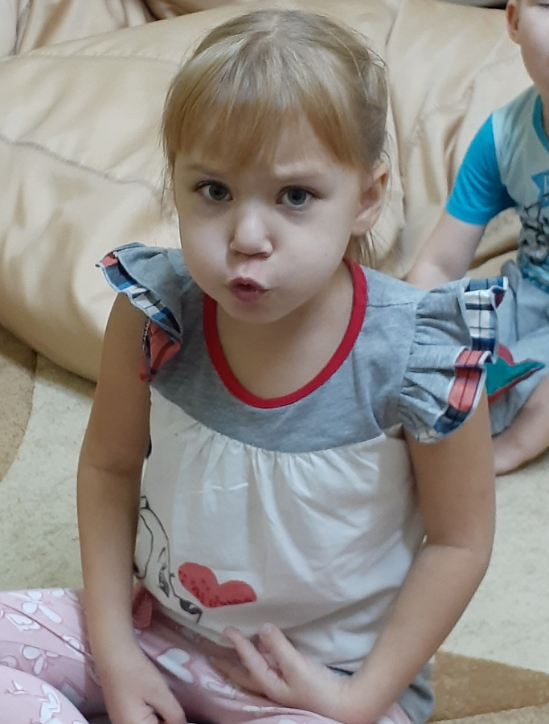
Любая предложенная в кейсе ситуация должна предполагать несколько вариантов решения и быть максимально приближена к личному опыту детей.
Очень важно принимать любой детский ответ, даже самый фантастический, ведь главная задача – научить дошкольников аргументировать свое мнение и прийти к общему мнению.

Slide 9
МЕДИА-КЕЙС «НОВЕНЬКАЯ»
В группу детского сада пришла новенькая девочка. Она сидит совершенно одна, грустная, даже слёзы текут. Ребята, как помочь новенькой девочке почувствовать, что в группе ей рады и она – часть этой группы? Что сделать, чтобы ее настроение поднялось?

Slide 14
РЕФЛЕКСИЯ: обсуждение, случались ли похожие ситуации в их реальной жизни, делятся своим опытом. Рассказывают о том, с какими ситуациями еще им пришлось столкнуться, как они их разрешили.

Slide 15
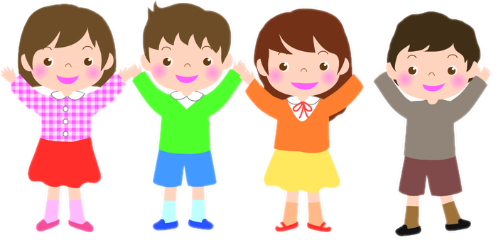

Slide 16
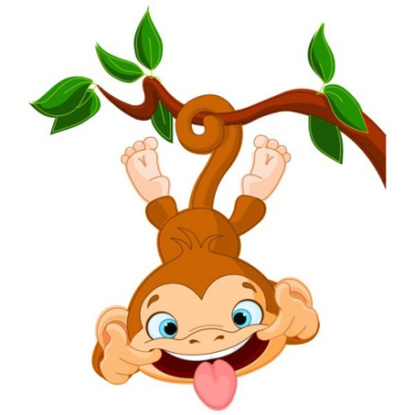
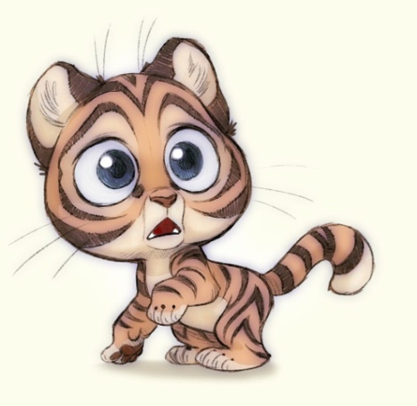
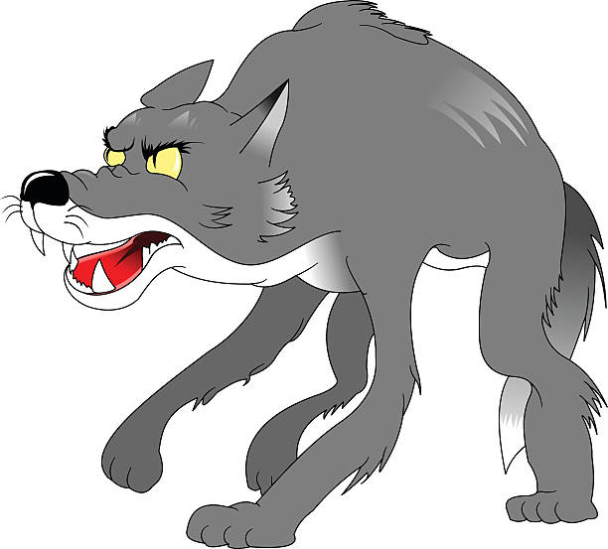
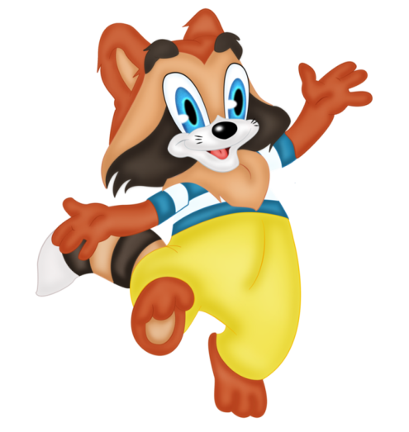
МЕДИА-КЕЙС «КРОШКА ЕНОТ»
Ребята, кто из животных радуется?
Подумайте, по какой причине!

Slide 17
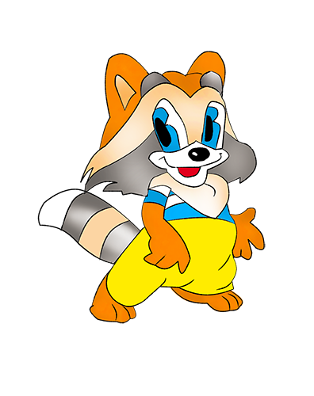
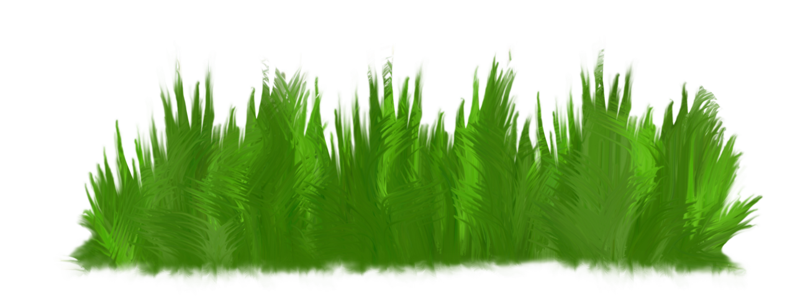
Неожиданно из-за кустов показалась чья-то голова. Это был Львёнок.
- Привет! - сказал Енот, - почему ты прячешься?
-Привет, - сказал Львёнок, - мама говорит, что я должен быть злым и уметь рррычать. А я не знаю, как это, быть злым?

Slide 18
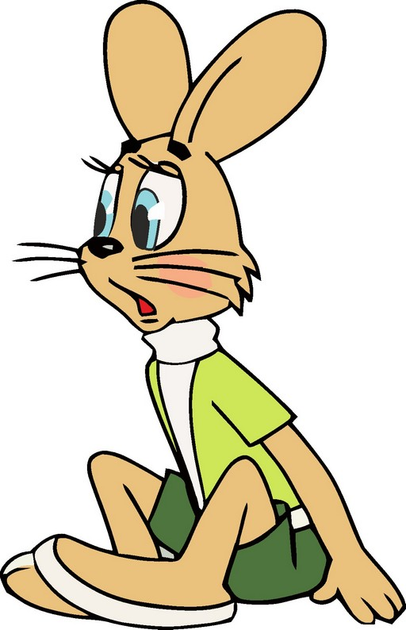
Ребята, давайте поможем Львёнку!
Найдите на картинках зверят, которые злятся.
Давайте научим Львёнка рычать!
Р-Р-Р
Р-Р-Р

Slide 19
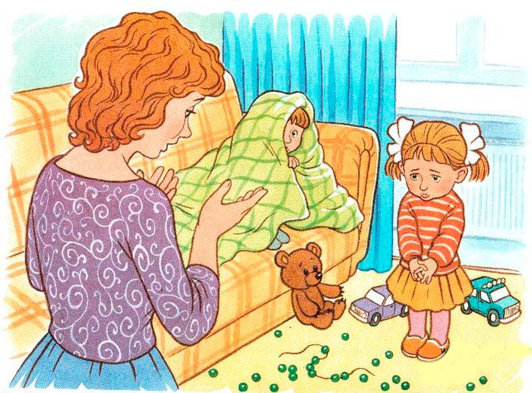
МЕДИА-КЕЙС «ЧУВСТВУЮ ГОВОРЮ. ДЕЛАЮ.»
Мама не разрешала детям брать свои бусы. Маша не послушала её и взяла. Роме тоже захотелось поиграть с бусами и он стал тянуть их на себя. Нитка порвалась, и бусы рассыпались по полу.

Slide 20
Спасибо
за ваше
внимание!

